Slide 1
Studium im europäischen Ausland mit ERASMUS Wohin? Wann? Wie?
Informationsveranstaltung zu den Erasmus-Kooperationen der Fakultät 12

Slide 2
Generelle Infos zu Erasmus:
Teilnehmende Länder:
27 Mitgliedstaaten der Europäischen Union
Schweiz, Kroatien, Island, Liechtenstein, Norwegen, Türkei
Teilnehmerkreis:
Voll immatrikulierte Studierende der Technischen Universität Dortmund
Im Bachelor und Master
Aufenthaltsdauer:
Die Aufenthaltsdauer ist mindestens 3 bis maximal 12 Monate
Mobilitätszuschuss
Die finanzielle Förderung beträgt monatlich zwischen 150 € und 300 €

Slide 3
Wichtig!
Studierende mit Behinderung oder Studierende mit Kind haben die Möglichkeit über die ERASMUS-Hochschulkoordinatorin eine Sonderförderung zu beantragen.
An der Gasthochschule fallen keine Studiengebühren an.
Die Anrechnung von Studienleistungen ist mit dem/der jeweiligen Fakultätskoordinator/-in zu klären. Das Learning Agreement hilft bei der Absprache
Bafög bzw. Auslandsbafög- auch für Studierende, die bisher noch kein Bafög erhalten
Bildungskredit
Bei anderen Stipendien bitte abklären, da Doppelförderung nicht möglich ist

Slide 4
Bewerbungsverfahren:
1. Schriftliche Bewerbung in der FK 12 (Lebenslauf, Kontaktdaten, Motivationsschreiben, genaue Angaben zur Ort und Zeit des gewünschten Aufenthalts)
Bewerbungsfristen: Wintersemester: 1.4. Sommersemester : 1.10.

Slide 5
Nützliche Links:
Referat Internationales:
Generelle Infos Erasmus
Downloads (Formulare, Infos, Learning Agreement etc.)
Fakultät 12 Internationales:
Fakultät 12 Internationales
Europäische Komission:
Erasmus Info
DAAD:
Länderinfos und Stipendien

Slide 6
Unsere Partner 7 Länder – 12 Universitäten
Universidad de Granada
Universitat de les Illes Balears (Palma de Mallorca)
Universidad de Las Palmas de Gran Canaria
Dicle Üniversitesi (Diyarbakir)
Akdeniz Üniversitesi (Antalya)
Mehmet Akif Ersoy Üniversitesi (Burdur/Antalya)
Linköping University

Slide 7
Unsere Partner 7 Länder – 12 Universitäten
Eötvös Loránd Universität (Budapest)
Akademia Pedagoiki Specjalnej (Warschau)
Univerzita Karlova (Prag)

Slide 8
Unsere Partner 7 Länder – 12 Universitäten
Université de Picardie Jules Verne (Amiens)
Université de Cergy-Pontoise (Paris)

Slide 9
ERASMUS-Kooperationspartner der Fakultät 12

Slide 10
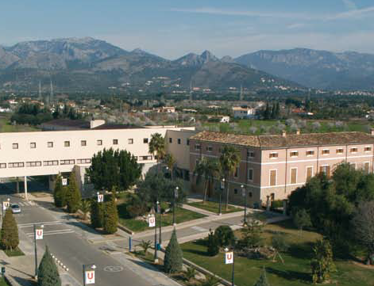
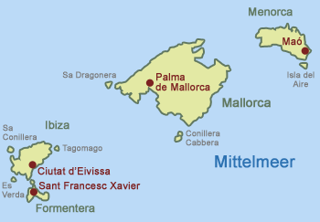
Universität der Balearen (Palma de Mallorca)
4 Kampus auf 4 Inseln
13.700 Studierende
Sprachkurse
Vorlesungen in Spanisch und Catalan (vereinzelt Englisch)
Akademisches Jahr: September bis Juni

Slide 11
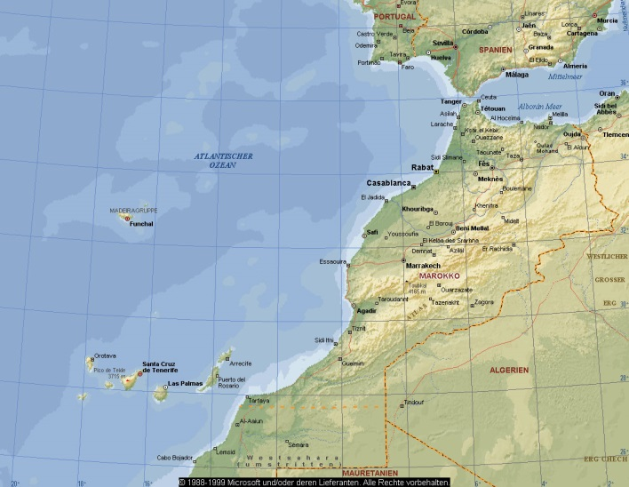
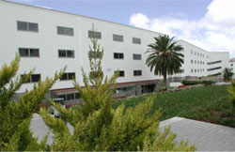
Universität Las Palmas auf Gran Canaria (Spanien)
25.000 Studierende
Sprachkurse
Tandem Programme
Vorlesungen in Spanisch teilweise in Englisch)
Akademisches Jahr: Julie bis September

Slide 12
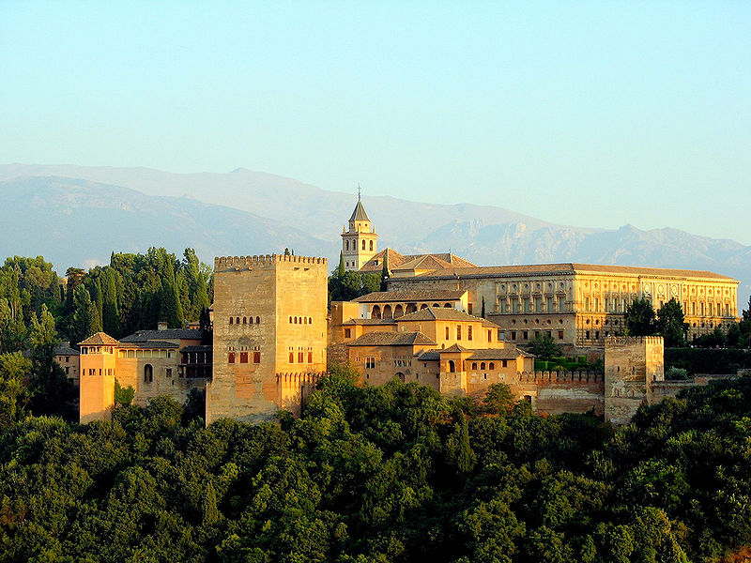
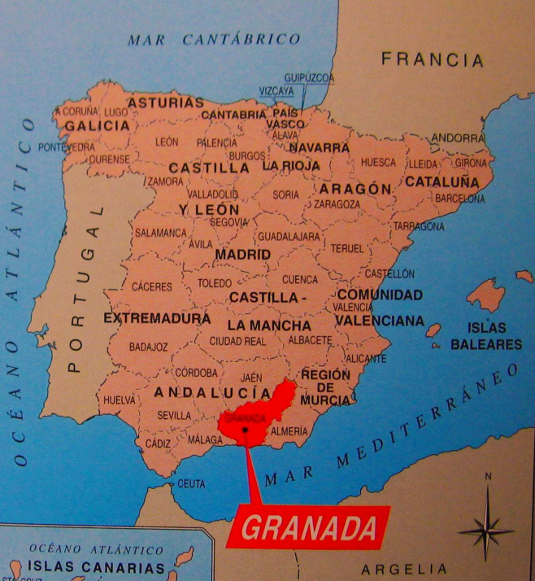
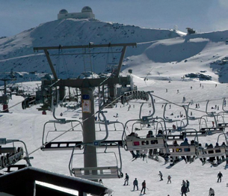
40 Minuten zum Mittelmeer
30 Minuten zum Skigebiet Sierra Nevada
78.000 Studierende
Sprach- und Kulturkurse
Vorlesungen in Spanisch und Englisch

Slide 13
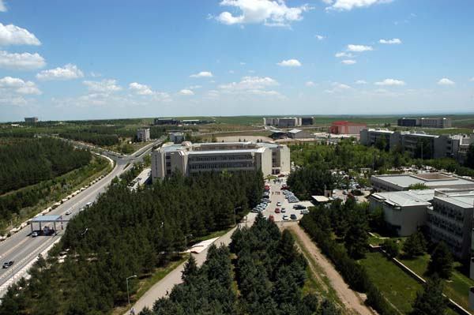
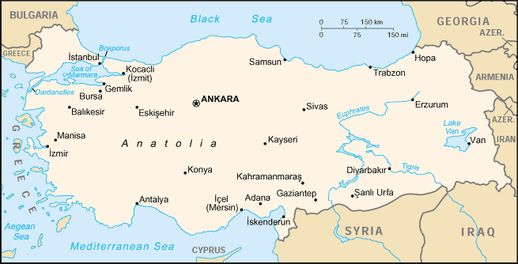
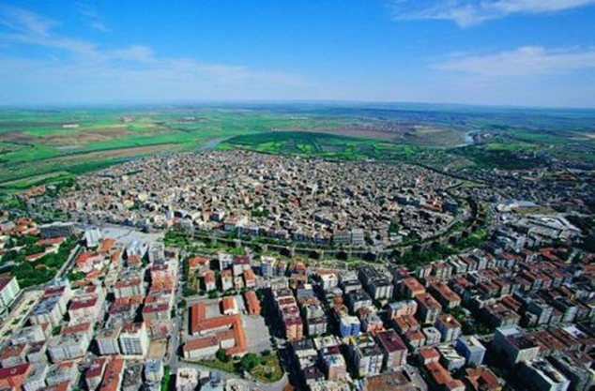
Dicle Üniversitesi
Diyarbakir
30.000 Studierende
Südostanatolien
Kampusuniversität
Student Clubs und Sporteinrichtungen
Akademisches Jahr: September bis Juni
Burdur

Slide 14
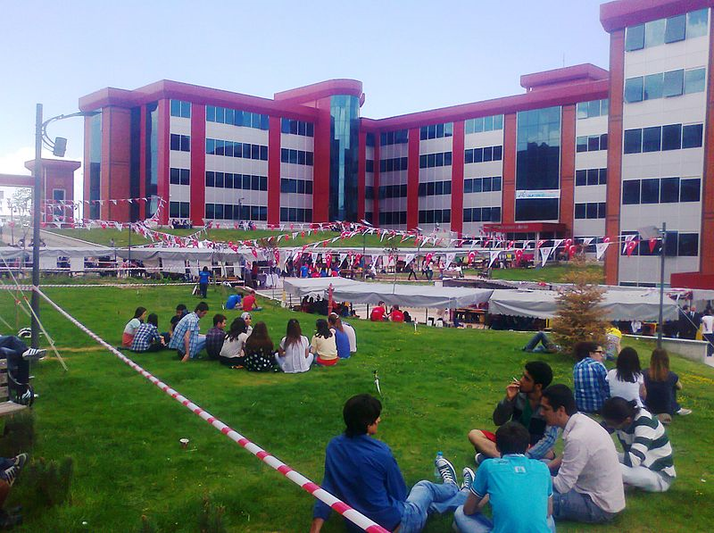
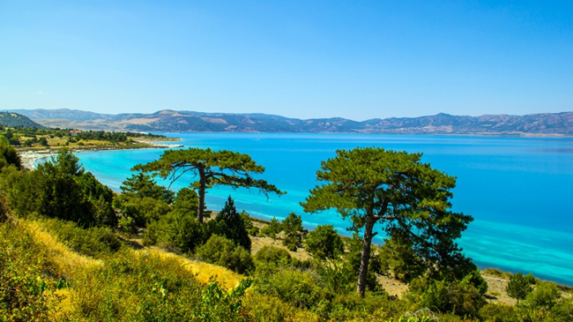
Mehmet Akif Ersoy University
Türkei
90 Minuten vom Mittelmeer entfernt
direkt am Burdur See
15.000 Studierende
Kampusuniversität
Student Clubs und Sporteinrichtungen
Kostenloser Wohnheimplatz
Sprachkurse
Akademisches Jahr: September bis Juli
Burdur

Slide 15
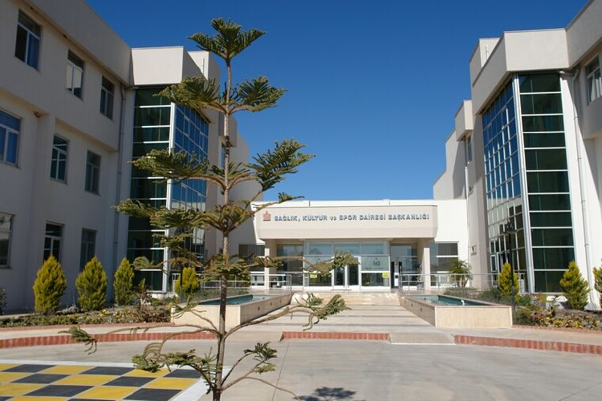
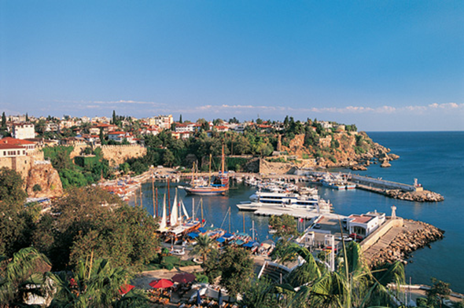
Akdeniz University
Türkei
Direkt am Mittelmeer
In Antalya (1 Mio Einwohner)
15.000 Studierende
Große Fakultät für Erziehungswissenschaften
Kampusuniversität
Student Clubs und Sporteinrichtungen
Akademisches Jahr: Juni bis September

Slide 16
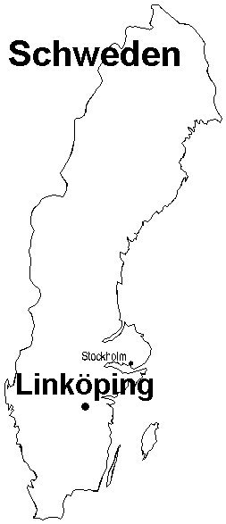
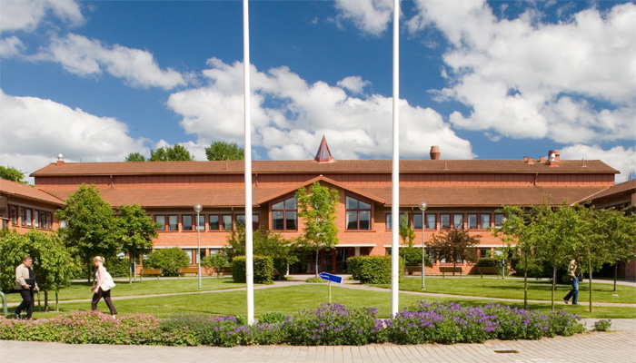
Linköping Universität
Schweden
27.000 Studierende
3 Hauptkampi
Akademisches Jahr: Mitte
Vorlesungen in Schwedisch und Englisch (meist Erasmus Kurse)
Sprachkurse
Orientierungsphase mit Intensivsprachkurs
Peer Student Program von ESN

Slide 17
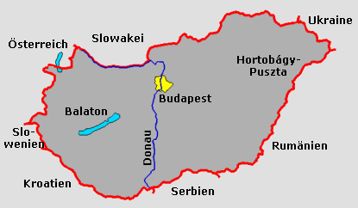
Universität Eötvös Lorànd Budapest (Ungarn)
Campus im Stadtzentrum
30.000 Studierende
Vorlesungen in Ungarisch, Englisch und Deutsch
Sprach- und Kulturkurse in Ungarisch und Englisch
Mentorenprogramm
Vorlesungen in Englisch und Ungarisch
Wohnheimzimmer ab 70 Euro
Akademisches Jahr: September bis Juli
eigene Fakultät für Grundschuldidaktik

Slide 18
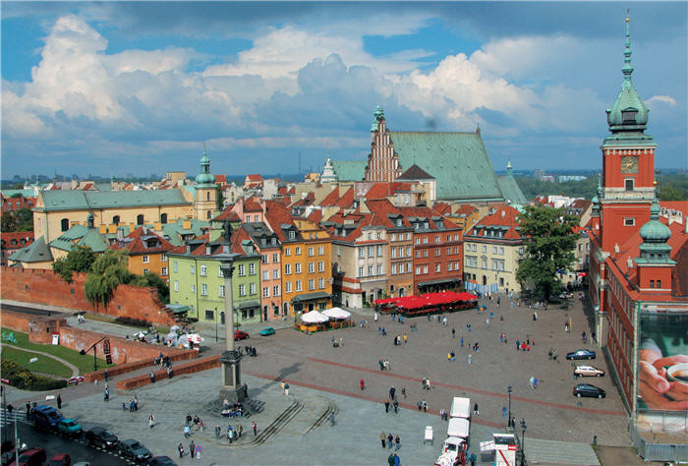
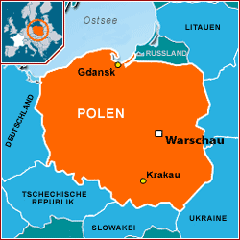
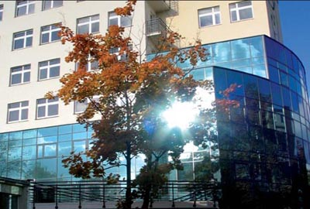
Maria Grzegorzewska Academy of Special Education Warschau
7000 Studierende
Wohnheimzimmer ab 85 Euro
Vorlesungen in Englisch, Deutsch und Polnisch
Akademisches Jahr: September bis Juni

Slide 19
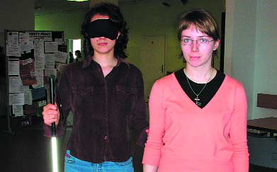
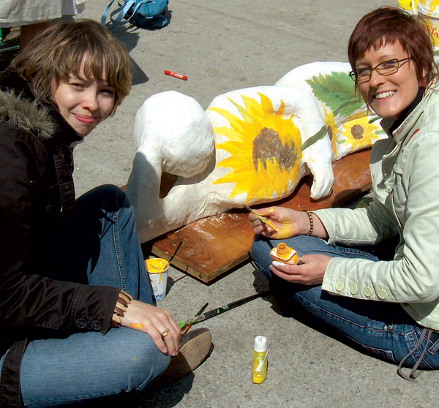
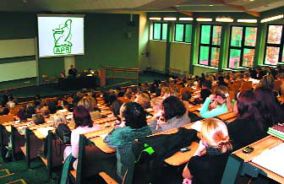
Studium
Pedagogical Sciences
Pädagogik
Sonderpädagogik
Artistic Education (Fine Arts)
Applied Social Sciences
Soziale Arbeit
Soziologie
Psychologie

Slide 20
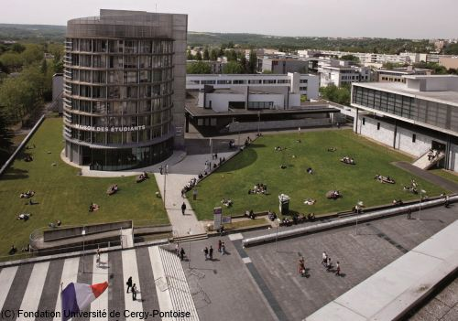
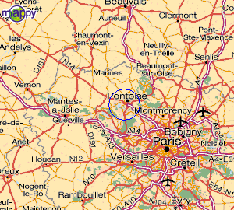
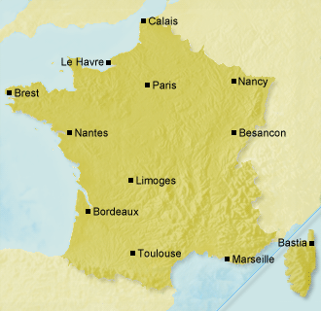
Université de Cergy-Pontoise
(Paris)
Großraum Paris
15.000 Studierende (1.700 Internationale)
Kampusuniversität mit 4 verschiedenen Kampi
IUFM: Teacher training college and faculty of education
CILFAC: französisch Kurse und kulturelle Veranstaltungen
Garantierter Wohnheimplatz

Slide 21
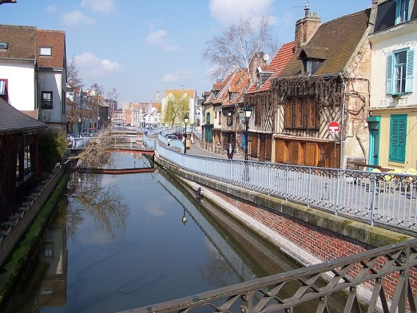
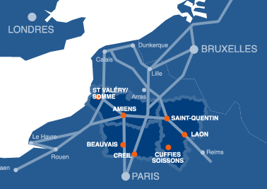
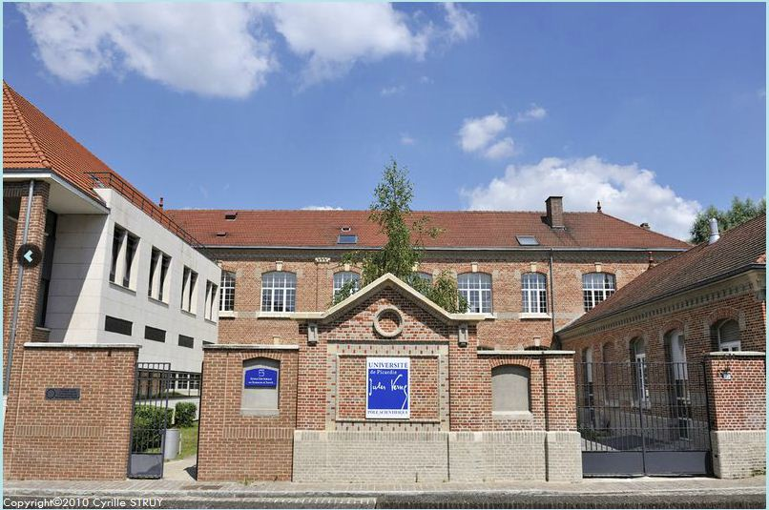
Université de Picardie-Jules Vernes
Amiens
23 000 Studierende
1h Zugfahrt vor Paris
Sprachenzentrum
Akademisches Jahr: September bis Mai

Slide 22
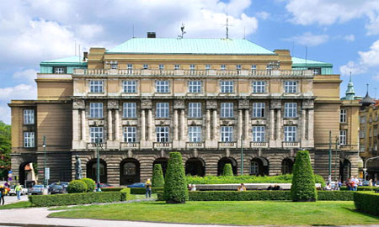
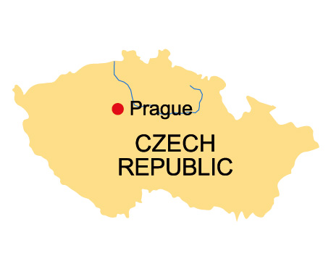
Karls-Universität Prag
Tschechien
Direkt in Prag
Älteste Universität Mitteleuropas
53.000 Studenten
Wohnheimzimmer ab 150 Euro
Student Clubs und Sporteinrichtungen
Vorlesungen in Tschechisch, Englisch und Deutsch
Akademisches Jahr: Oktober bis Juni
Faculty of education
u.a.
diverse Fachdidaktiken
German Studies Department
Pedagogy Department
Primary Education Department

Slide 23
Interesse an einem Erasmus-Aufenthalt?
Informieren Sie sich über Erasmus auf der Homepage des Referat Internationales, der Fakultät 12 und Ihrer Wahluniversität
Lesen Sie die Erfahrungsberichte (Homepage des Referat Internationales)
Sprechen Sie mich an: Melanie Radhoff
Raum 1.247
melanie.radhoff@fk12.tu-dortmund.de
Vielen Dank für Ihre Aufmerksamkeit !

